Slide 1
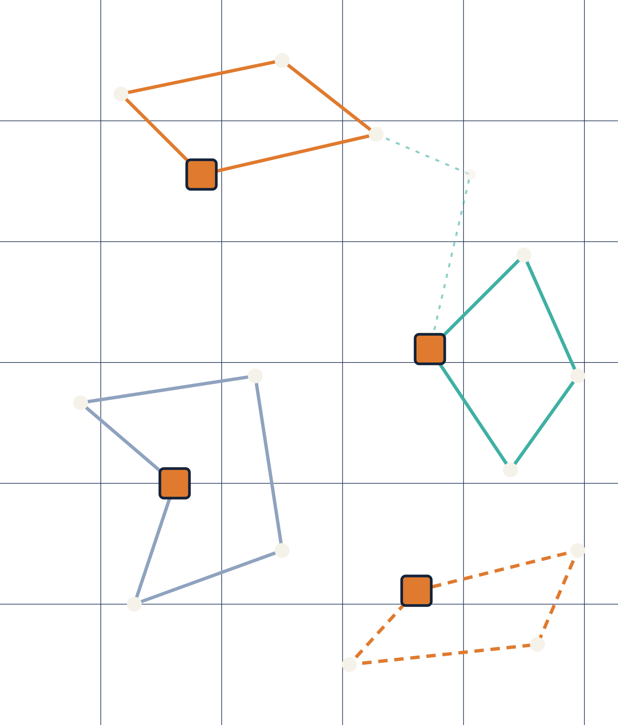
Optimización de rutas de distribución
TÓPICOS DE IA · INSTITUTO TECNOLÓGICO DE CULIACÁN
con Recocido Simulado
Gutiérrez Sánchez Edgar Alexis
Alvarado Hernández Linda Esmeralda
Maestro: Zuriel Dathan Mora Félix · Octubre 2026
Notes:
Presentarnos y decir el tema: optimizar las rutas de distribución desde 10 centros de distribución hacia 90 tiendas usando Recocido Simulado.

Slide 2
El problema
01 · INTRODUCCIÓN
Una cadena de restaurantes en Culiacán, Sinaloa surte abarrotes a sus tiendas desde varios centros de distribución (CEDIS).
10
90
2
Centros de distribución
Tiendas
Decisiones
Cada uno tiene una capacidad de almacenamiento limitada.
Cada tienda se visita una sola vez.
A qué centro va cada tienda y en qué orden se visitan.
Hay demasiadas formas de armar las rutas para revisarlas una por una, por eso usamos un método heurístico.
02
Notes:
De esas dos decisiones depende cuántos kilómetros se recorren y cuánto se gasta en combustible. Influyen el tráfico, los plazos de entrega y que los productos son perecederos.

Slide 3



Los datos con los que contamos
02 · PLANTEAMIENTO
Tabla de distribución
Matriz de distancias
Matriz de costos
Ubicación y capacidad de almacenamiento de los 10 centros y las 90 tiendas.
Kilómetros entre todos los puntos, de 0.12 a 27.35 km.
Costo de combustible de cada tramo: entre más largo, más cuesta.
94.4 %
de la capacidad de los centros se ocupa si cada tienda pide el 35 % de su capacidad (nuestro supuesto, porque los datos no traen la demanda).
Piden las tiendas: 283,999 unidades
Capacidad de los 10 centros: 300,974
03
Notes:
Como el abasto ocupa casi toda la capacidad, no siempre se puede mandar cada tienda a su centro más cercano. Por eso el programa decide al mismo tiempo a qué centro va cada tienda y el orden de visita.

Slide 4
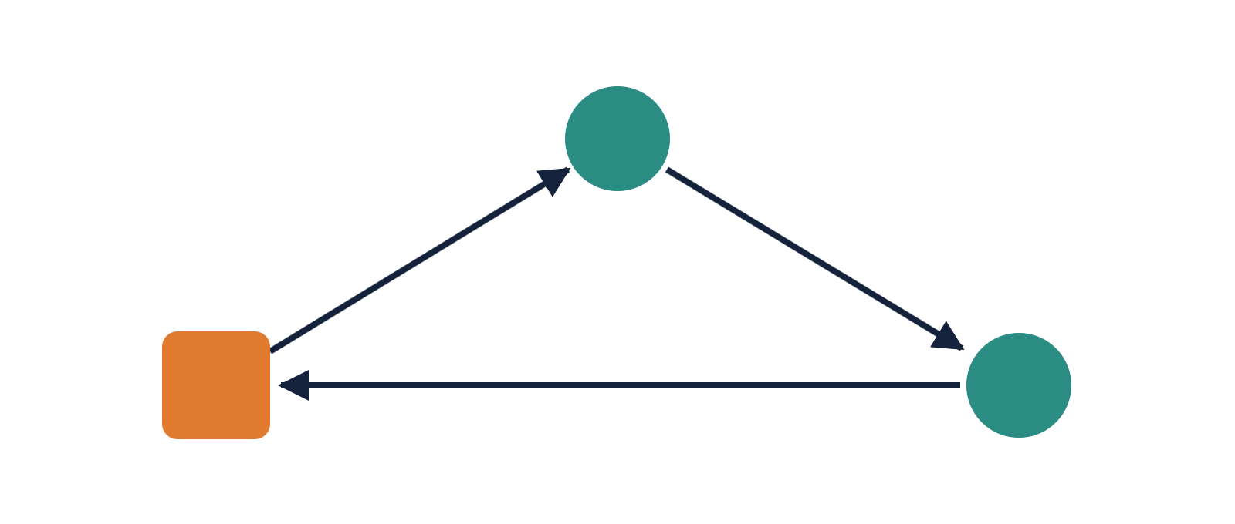

¿Cómo se calcula el costo?
02 · PLANTEAMIENTO
Reglas que se deben cumplir
Tienda A
Cada tienda se visita una sola vez.
0.30
0.45
Cada ruta sale de un centro y regresa a él.
Lo que piden las tiendas no pasa la capacidad de su centro.
0.60
CEDIS
Tienda B
No hay grupos de tiendas sueltos sin centro.
0.30 + 0.45 + 0.60 = 1.35 de combustible
Cada costo se busca en la matriz de costos de combustible. El costo total es la suma de las 10 rutas, y los km se suman igual con la matriz de distancias.
Problema de ruteo de vehículos con varios centros de salida (Montoya-Torres et al., 2015)
04
Notes:
Lo que buscamos es que las rutas sean lo más cortas posible y que se gaste lo menos posible en combustible. El ejemplo muestra cómo se suma el costo de una ruta con la matriz.

Slide 5

¿Recocido Simulado o Búsqueda Tabú?
03 · MÉTODO
Aspecto | Recocido Simulado | Búsqueda Tabú
Trabajo en cada paso | Prueba un solo cambio | Prueba muchos cambios
Memoria | No necesita | Lista de movimientos prohibidos
Facilidad de programar | Más sencillo | Más complicado
Capacidad de los centros | Se descarta el cambio que no cumple | Hay que revisar todos los cambios
Escogimos Recocido Simulado: es más fácil de programar y ajustar, cada paso es rápido y la capacidad se maneja descartando los cambios que no cumplen.
Kirkpatrick et al. (1983) · Glover (1986)
05
Notes:
El Recocido Simulado hace un cambio pequeño en cada paso. La Búsqueda Tabú revisa varios cambios por paso, se queda con el mejor y guarda una lista de movimientos prohibidos para no regresar a soluciones por las que ya pasó.

Slide 6

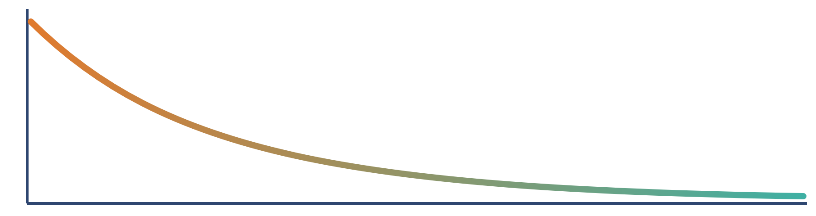
¿Cómo funciona el algoritmo?
03 · MÉTODO
1
2
3
4
Inicio
Cambio
¿Se acepta?
Enfriar
Cada tienda va al azar a un centro con espacio, en orden al azar.
Se hace un cambio pequeño en las rutas.
Si mejora, sí. Si empeora, a veces, según la temperatura.
La temperatura baja y se repite hasta que llega al mínimo.
Temperatura alta: acepta más cambios malos para explorar
Probabilidad de aceptar un cambio que alarga la ruta Δ km:
e^(−Δ / T)
Temperatura baja: casi solo acepta mejoras
Siempre se guarda la mejor solución encontrada.
Parámetros: temperatura inicial 100 · enfriamiento × 0.99 · 300 intentos por temperatura · mínima 0.001
06
Notes:
Aceptar a veces cambios peores, sobre todo al principio, sirve para no quedarse atorado en una solución que no es tan buena. Conforme baja la temperatura esa probabilidad baja.

Slide 7
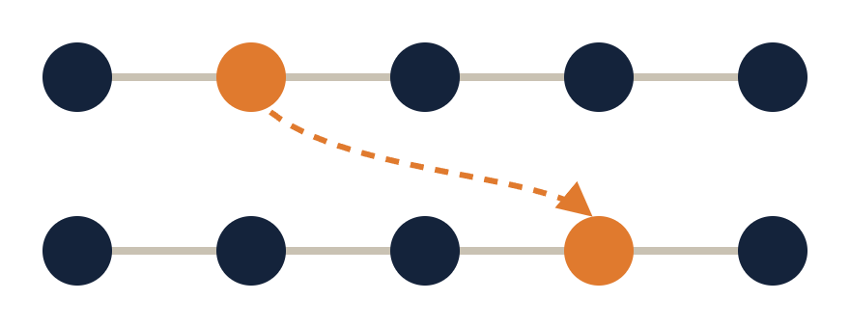
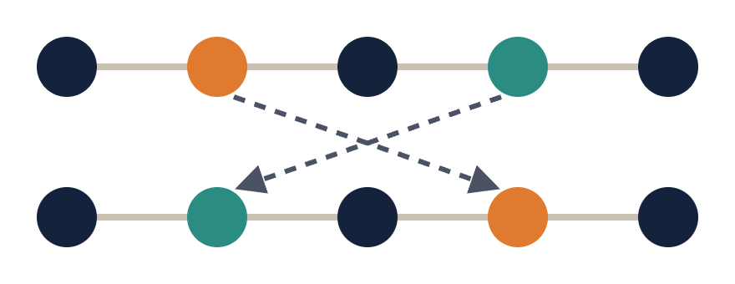
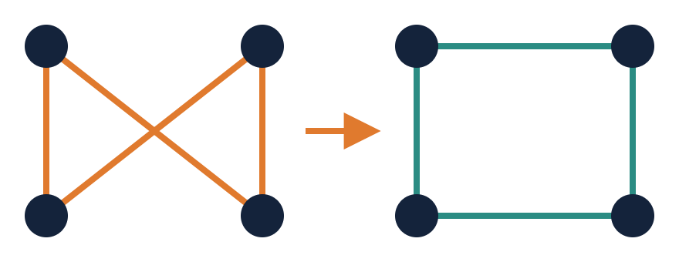

Los tres tipos de cambio
03 · MÉTODO
40 % de las veces
30 % de las veces
30 % de las veces
Mover
Intercambiar
Invertir un tramo (2-opt)
Una tienda cambia de posición en su ruta o se pasa a otro centro.
Dos tiendas cambian de lugar, aunque sean de centros distintos.
Se voltea una parte de la ruta para quitar cruces.
Si con el cambio algún centro se pasa de su capacidad, ese cambio se descarta.
07
Notes:
En cada paso se elige uno de estos tres cambios al azar. Los dibujos muestran la ruta antes (arriba) y después (abajo); en el 2-opt, la ruta cruzada se convierte en una sin cruces.

Slide 8

De rutas al azar a rutas optimizadas
04 · RESULTADOS
1,134.87 km
247.14 km
Rutas iniciales al azar
Rutas finales con Recocido Simulado
$37.07
78.2 %
10 de 10
Costo total de combustible
Menos kilómetros que al inicio
Centros usados, ninguno pasa su capacidad
08
Notes:
El programa empezó con rutas al azar de 1,134.87 km y terminó con 247.14 km, con un costo de combustible de 37.07. Se usaron los 10 centros y ninguno pasó su capacidad.

Slide 9
Resultados por centro de distribución
04 · RESULTADOS
Centro
Distancia de la ruta
Tiendas · capacidad usada · costo
CEDIS 1
10.36 km
3 tiendas · 81.0 % · $1.55
CEDIS 2
28.02 km
7 tiendas · 97.1 % · $4.20
CEDIS 3
12.78 km
4 tiendas · 75.6 % · $1.92
CEDIS 4
34.03 km
14 tiendas · 99.3 % · $5.11
CEDIS 5
40.00 km
16 tiendas · 99.4 % · $6.00
CEDIS 6
2.30 km
2 tiendas · 60.3 % · $0.35
CEDIS 7
10.18 km
4 tiendas · 81.4 % · $1.53
CEDIS 8
22.68 km
8 tiendas · 98.2 % · $3.40
CEDIS 9
41.84 km
18 tiendas · 99.3 % · $6.28
CEDIS 10
44.94 km
14 tiendas · 99.7 % · $6.74
Total
Varios centros quedan arriba del 97 % de su capacidad
247.14 km
90 tiendas · 94.4 % · $37.07
09
Notes:
Los centros que más tiendas atienden son el 9, el 5, el 4 y el 10. Casi todos quedan muy cerca de su capacidad máxima, lo que muestra que la capacidad sí limitó el reparto.

Slide 10
¿Qué tan buena es la solución?
04 · EVALUACIÓN
Rutas iniciales al azar
1,134.87 km · $170.23
Cada tienda a su centro más cercano con espacio + orden optimizado
398.12 km · $59.72
Recocido Simulado (decide asignación y orden)
247.14 km · $37.07
37.9 %
menos kilómetros que asignar por cercanía: 150.98 km y 22.65 de combustible menos.
Con las semillas 1 a 5 salió entre 230.36 y 261.60 km, siempre mejor que por cercanía.
10
Notes:
La diferencia está en que el algoritmo también decide a qué centro va cada tienda. Cuando se asigna solo por cercanía, los centros cercanos se llenan y algunas tiendas terminan en centros que les quedan lejos.

Slide 11



Conclusiones
05 · CIERRE
Cuando los centros tienen capacidad limitada, decidir a qué centro va cada tienda pesa tanto o más que el orden de las visitas.
Rutas de 247.14 km para las 90 tiendas sin pasar la capacidad de ningún centro: casi 38 % menos que asignar por cercanía.
Hay que revisar bien los datos antes de usarlos: las coordenadas no coincidían con la matriz.
Para mejorar: capacidad de los camiones, horarios de entrega, distancias reales por calle y probar varias semillas.
11
Notes:
Cerrar con lo que aprendimos y lo que se podría mejorar.

Slide 12
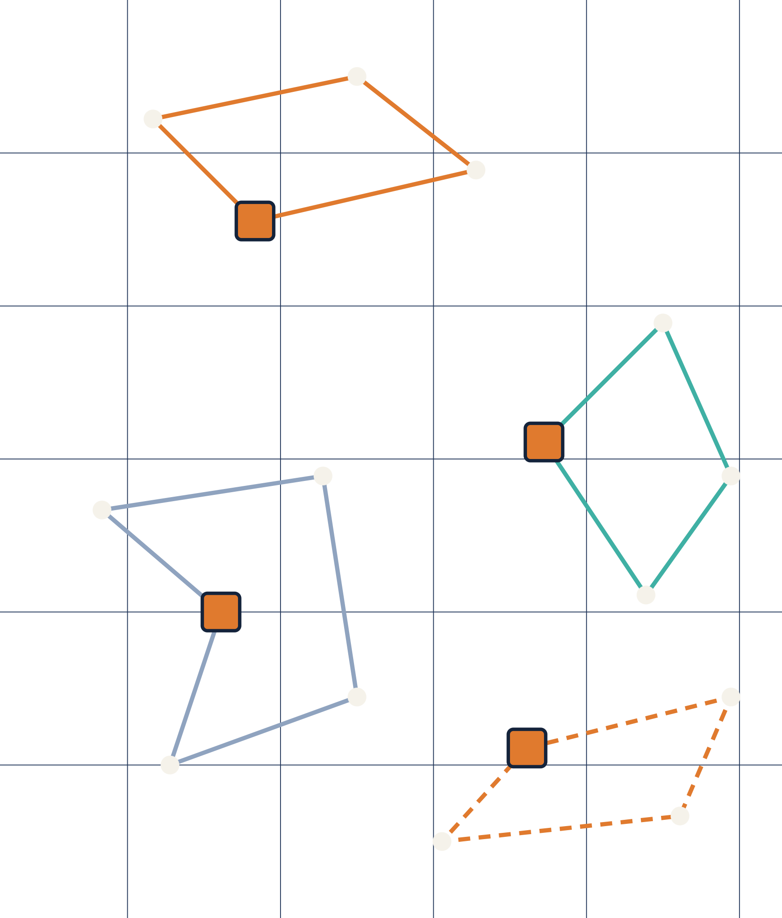
¡Gracias!
¿Preguntas?
Gutiérrez Sánchez Edgar Alexis
Alvarado Hernández Linda Esmeralda
Notes:
Agradecer y abrir preguntas.

